Slide 1

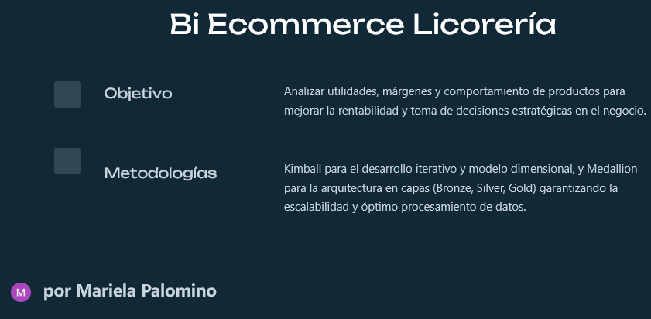

Slide 2
Bi Ecommerce Licorería
1. Arquitectura Medallion
2. Consumo y Limpieza (bronze)
3. Carga en tablas intermedias y transformación (silver)
4. Carga en Modelo Analítico Dimensional (gold)
5. Tabla Agregada y Vistas
6. Reportería en PowerBI
7. Consideraciones para Automatización.

Slide 3
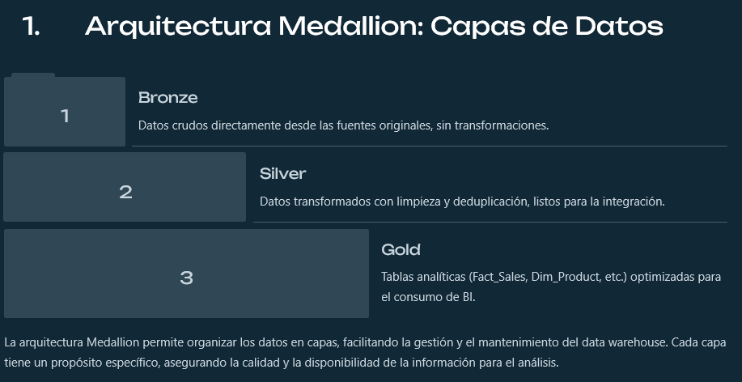

Slide 4
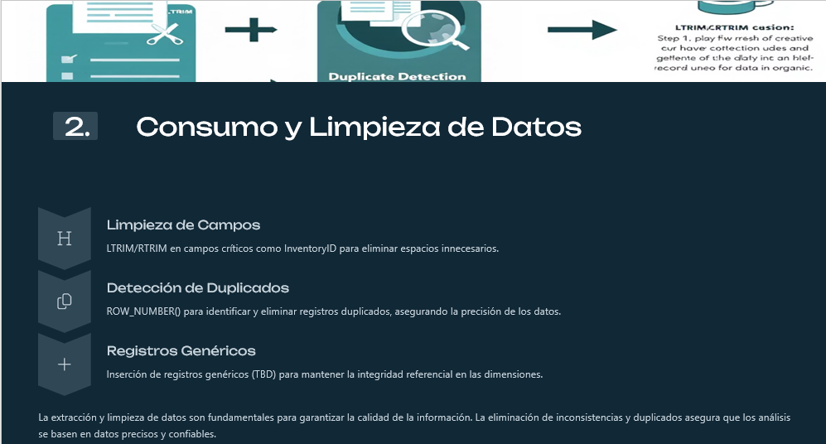

Slide 5
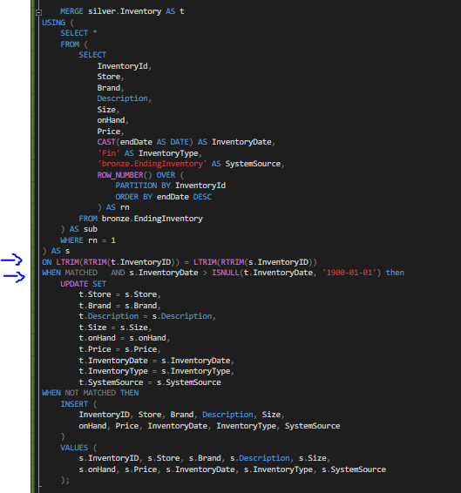
3. Carga en Tablas Intermedias
Poblamiento de silver.Inventory, mediante consolidación de fuentes:
Bronze.BeginningInventory
Bronze.EndingInventory
Bronze.PurchasesFinal
Se implementa MERGE, con ROW_NUMBER() para conservar únicamente la versión más reciente por InventoryID.
La cláusula when MATCHED AND condiciona actualizaciones solo si la fecha es posterior a la fecha existente. Se aplican funciones de limpieza (ltrim, rtrim, upper) para evitar duplicados. Asegurando consistencia en la futura tabla de productos.

Slide 6

4. Modelo Analítico
Resultado: Modelo Dimensional
Diseño de modelo analítico como punto de partida para construcción de capa analítica.

Slide 7
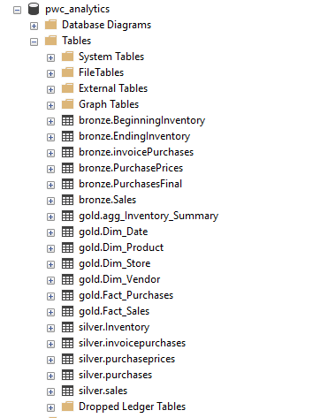
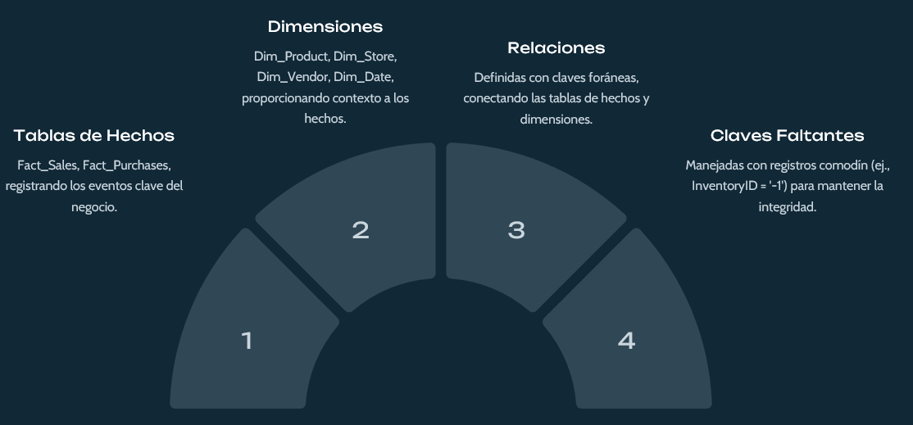
4.1 Modelo Dimensional (Kimball)

Slide 8
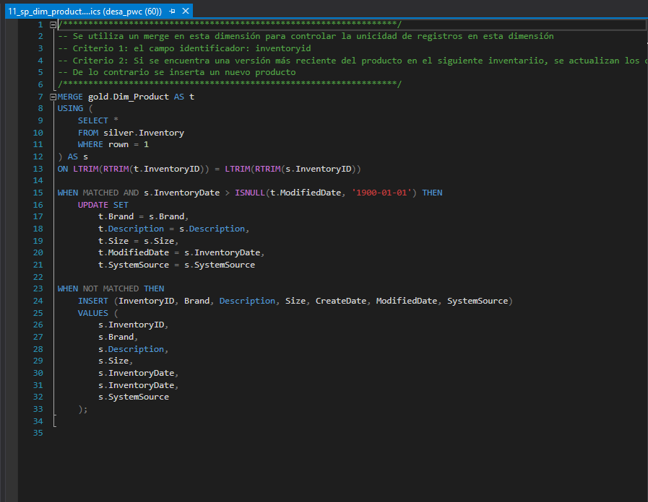
4.2 Carga de datos en Dimensiones
MERGE EN DIMENSIONES:
Control de duplicidad por Inventory ID.
Sólo se actualizan los datos si la versión de inventario es más reciente (InventoryDate).
Si no existen coincidencias, se inserta un Nuevo producto.

Slide 9
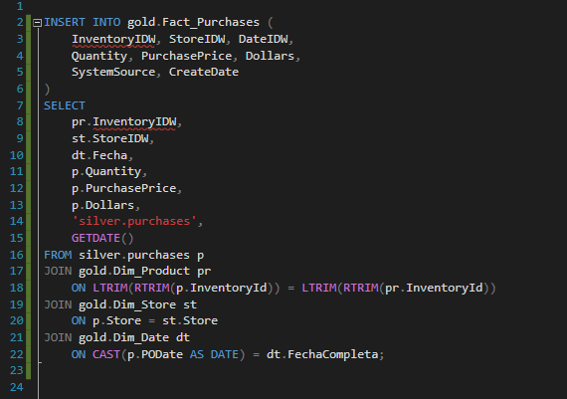
4.3 Carga de datos en Tablas de Hecho
Las tablas de hecho , en lo posible deben poblarse con métricas y llaves de warehouse.
Esto Evita la duplicidad, manteniendo el modelo óptimo para consultas masivas.
La información descriptiva, permanece en las dimensiones.

Slide 10
5. Tabla Agregada y vistas para consumo
Se creó una tabla agregada que consolida datos pre calculados de Fact_Sales y Fact_Purchases, con métricas como profit y Margen por producto y marca. Esto permite agilizar las consultas y optimizar el rendimiento de análisis.
Elemento | Nombre | Propósito
Gold.agg_inventory_summary | Tabla agregada | Consolida cálculos Fact_sales y Fact_Purchases
gold.vw_top_product_profit_margin | vista | Identificar productos más rentables
gold.vw_product_loss | vista | Detectar productos sin ventas o con pérdidas
gold.vw_brand_profit_margin | vista | Analizar rentabilidad por marca
Las agregaciones y vistas analíticas permiten responder preguntas clave del negocio, proporcionando información valiosa para la toma de decisiones. Las vistas SQL facilitan el cálculo de KPIs y la generación de informes.

Slide 11
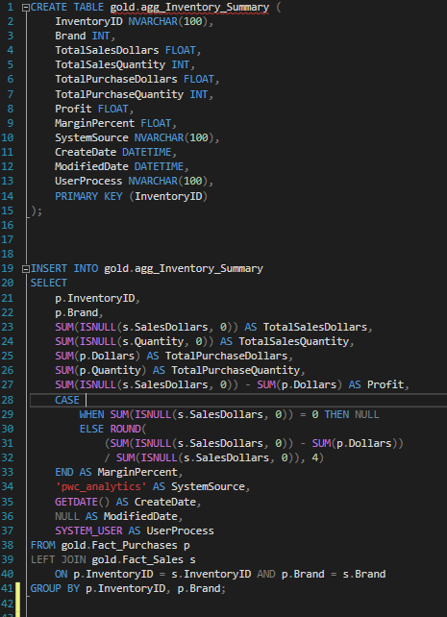
Utilizar una tabla agregada para pre calcular métricas de otras tablas de hechos, permite optimizar el rendimiento de vistas analíticas. Facilitan el consumo rápido desde dashboards y reduce la carga sobre las tablas de hechos
NOTA: ¿POR QUÉ PURCHASES LEFT JOIN SALES?
-- El LEFT JOIN desde Fact_Purchases asegura que solo se incluyan productos con registros de compra,
-- evitando mostrar productos vendidos sin historial de inventario, lo que podría distorsionar el análisis

Slide 12
6. Reportería en Power BI
Conexión Directa
Modelo Interno
Métricas Clave
Conexión directa con las tablas gold, asegurando el acceso eficiente.
Modelo interno de datos definido en Power BI con relaciones y medidas DAX para el cálculo de métricas clave.
Cálculo de margen, cantidad, ventas netas y otros indicadores clave para el análisis del rendimiento.
El modelo en Power BI permite visualizar y analizar los datos de manera interactiva. Las relaciones y medidas DAX facilitan el cálculo de métricas clave, proporcionando insights valiosos sobre el rendimiento del negocio.

Slide 13
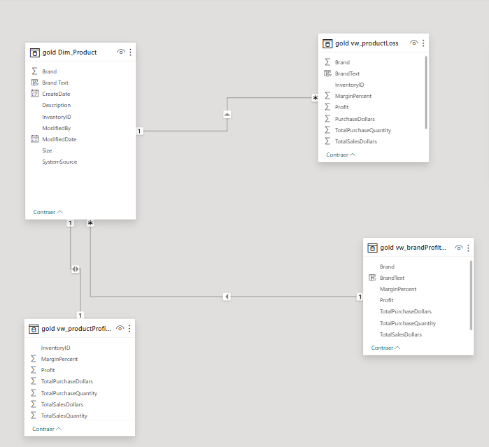
Modelo en Power BI
Modelo Interno
Modelo interno de datos definido en Power BI con relaciones y medidas DAX para el cálculo de métricas clave.
Métricas Clave
Cálculo de margen, cantidad, ventas netas y otros indicadores clave para el análisis del rendimiento.
El modelo en Power BI permite visualizar y analizar los datos de manera interactiva. Las relaciones y medidas DAX facilitan el cálculo de métricas clave, proporcionando insights valiosos sobre el rendimiento del negocio.

Slide 14
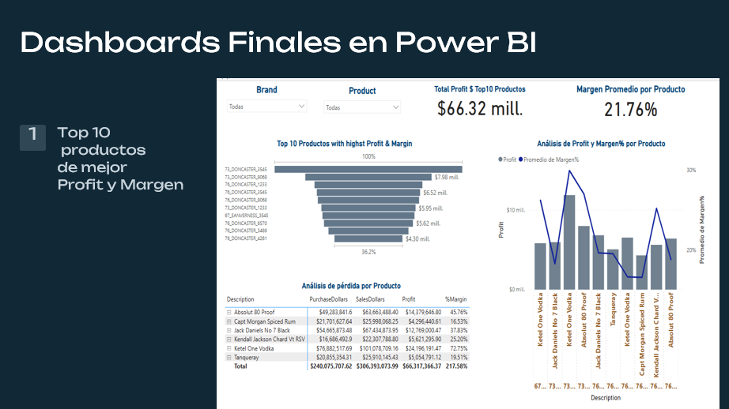

Slide 15
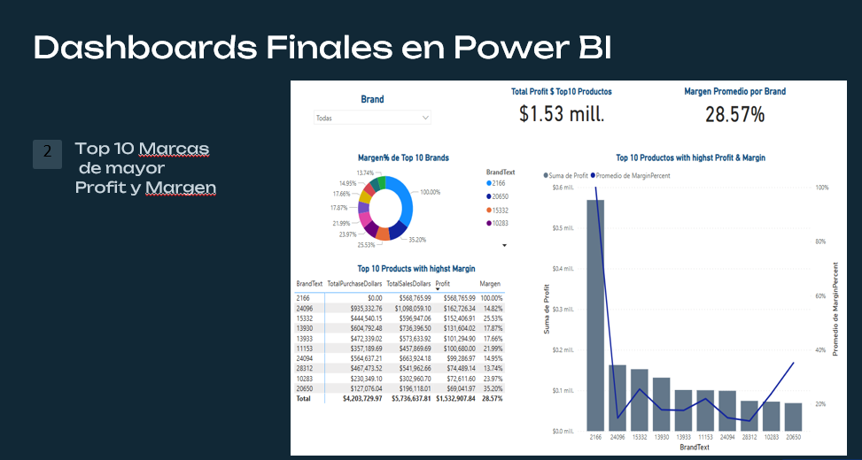

Slide 16
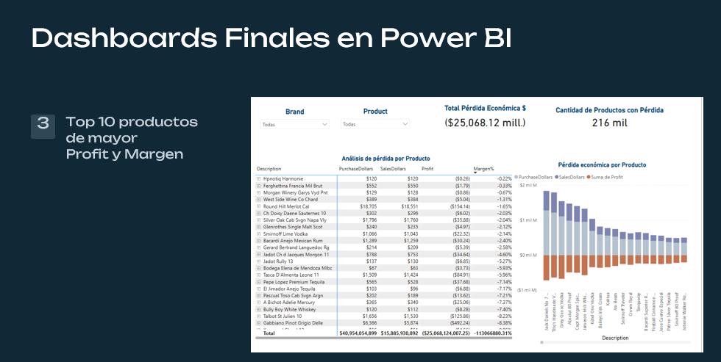

Slide 17
7. Consideraciones para Automatización.
En una etapa de automatización, se recomienda estructurar el proceso como una tarea recurrente, cuya frecuencia (diaria, seminal, mensual) debe estar alineada con la periodicidad natural del negocio o la actualización de los datos de origen.Desde un enfoque de ingeniería de datos, se recomienda:
Trigger Programado:
Vía SQL Agent, Data Factory, Airflow o herramientas de orquestación equivalentes
Carga Incremental
Aplicar filtros de carácter de tiempo en el WHERE ( ejemplo: InventoryDate >= @UltimaFecha) para consumir sólo los datos nuevos. Evitando recargas de datos anteriormente procesados
Control de Duplicidad
Implementar MERGE en condiciones sobre InventoryID e InventoryDate. Usar Row_number() o funciones de ventana para seleccionar sólo la versión más reciente.

Slide 18
7. Consideraciones para Automatización.
4. Registro de Ejecución
Llevar bitácora con fechas de última ejecución exitosa para facilitar reanudación o diagnóstico de errores.
5. Validación Post-carga
Incluir validaciones automáticas: count(0) de registros, detección de nulos, diferencias con cargas previas.
6. Estructura escalable y modular
Se recomienda que los pipelines se organicen bajo estructura Medallion, para facilitar mantenimiento y expansión a nuevos conceptos de negocio, evitando la necesidad de reescribir la lógica.

Slide 19
Gracias !

